Slide 1

Öğrenci Değerlendiricilerinin HEPDAK Akreditasyon Sürecine Katılımı
HEPDAK EĞİTİM ÇALIŞTAYI
28 Mart 2021

Slide 2

Sunum İçeriği
Öğrenci Değerlendirici Seçim Kriterleri
Öğrenci Değerlendiricinin Sürece Katılımı
Öğrenci Değerlendiricilerin Yükümlülükleri
Değerlendirme Süreci Evreleri
Ziyaret Öncesi
Ziyaret Sırası
Ziyaret Sonrası
HEPDAK Eğitim Çalıştayı, 28 Mart 2021

Slide 3
Uygulama Başlangıcı ve Gelişimi
2005 yılında, Bologna süreci bakanlar zirvesinde kabul edilen "Kalite Güvencesi için Avrupa Standartları ve Ana Esasları" belgesinin, kalite güvence ajansları için getirdiği Avrupa standartları, değerlendirme takımlarında öğrenci üyelerin de bulunmasını zorunlu kılmaktadır.
2016- 2017 döneminden başlayarak her değerlendirme takımında bir öğrenci değerlendirici yer almaktadır.
HEPDAK Eğitim Çalıştayı, 28 Mart 2021

Slide 4
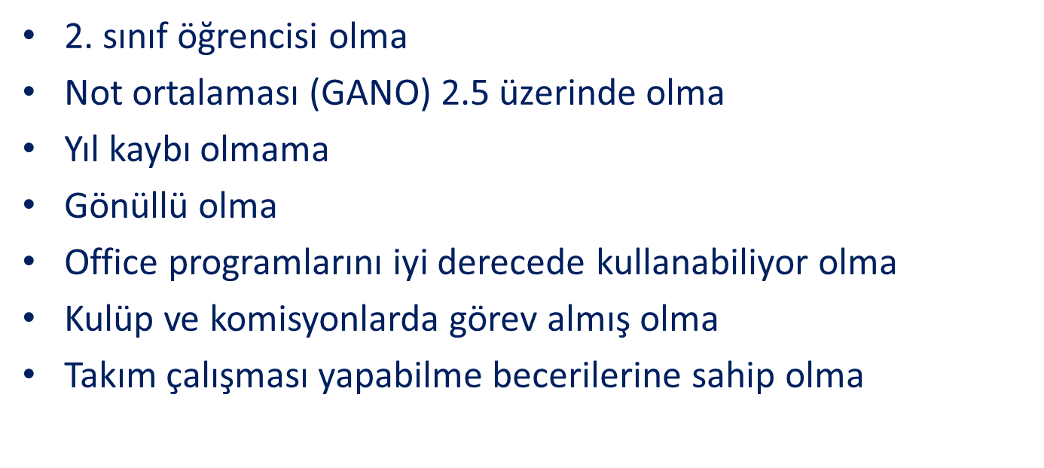
HEPDAK Öğrenci Değerlendirici
Seçim Kriterleri, 2021
Akredite olan programların yöneticileri aracılığı ile
HEPDAK Eğitim Çalıştayı, 28 Mart 2021

Slide 5
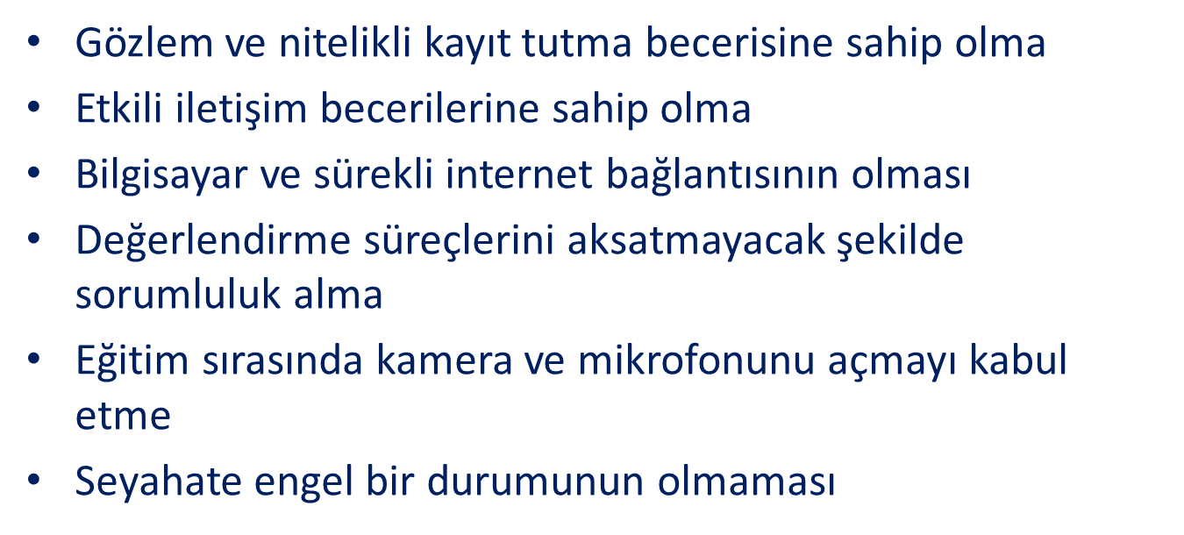
HEPDAK Öğrenci Değerlendirici
Seçim Kriterleri, 2021
HEPDAK Eğitim Çalıştayı, 28 Mart 2021

Slide 6
Öğrenci Değerlendiricinin Sürece Katılımı-1
Öğrenci değerlendiricinin de diğer değerlendiriciler gibi, kurumla bir çıkar çatışması ve/veya çakışması ilişkisi içinde olmaması gerekir ve bu konuda öğrenci değerlendiriciden yazılı etik beyan alınır.
Belirlenen öğrencinin değerlendirme sürecine katılması için ilgili kurumun yöneticisinden onay alınır.
Takımda bulunan öğrenci değerlendirici takım başkanı ve değerlendiriciler ile birlikte çalışır.
ZİYARET SÜRECİ İÇİN TÜM TAKIM ÜYELERİNE GÖREVLENDİRME YAZISI YAZILIR
HEPDAK Eğitim Çalıştayı, 28 Mart 2021

Slide 7
Öğrenci Değerlendiricinin Sürece Katılımı-2
Öğrenci değerlendirici, ziyaret edilen programdaki öğretim üyeleri ve yöneticiler ile yapılan toplantılar dışındaki tüm takım etkinliklerine katılır; bu sırada öğrenci değerlendiriciye takım başkanı tarafından görev verilebilir.
Öğrenci, değerlendirici takım içi toplantıların da tümüne katılır.
Ziyaret sürecinde öğrencilerle çok zaman geçirdiğiniz için takımın gözü kulağı oluyorsunuz !!!
HEPDAK Eğitim Çalıştayı, 28 Mart 2021

Slide 8
Öğrenci Değerlendiricilerin Yükümlülükleri
Görevi kabul eden öğrenci değerlendirici aşağıdaki yükümlülükleri de kabul etmiştir.
3-4 günlük bir kurum ziyaretine katılmak,
Tüm bilgi ve bulguları HEPDAK standartlarına
göre değerlendirmek,
Saptadığı yetersizlikleri takım başkanı ve takım üyeleriyle paylaşmak, değerlendirmelerinin takım kararına dönüşmesini sağlamak,
Değerlendirmeye ilişkin tüm rapor ve belgelerde kendisinden istenen katkıları HEPDAK’a sunulmak üzere zamanında hazırlamak.
Konaklama, yemek ve seyahat masrafları HEPDAK tarafından karşılanır.
HEPDAK Eğitim Çalıştayı, 28 Mart 2021

Slide 9
Değerlendirme Süreci Evreleri
1. Ziyaret Öncesi
- Değerlendirme takımının kurulması (Temmuz)
- ÖDR’lerin takım üyelerine gönderilmesi (Eylül)
- ÖDR’lerin incelenmesi, ek bilgi/belge istekleri (Ekim-Kasım)
Ziyaret Süreci
Ara Değerlendirme 3 gün, Genel Değerlendirme 4 gün
3. Ziyaret Sonrası
- Kurumun 30 gün yanıtı
- Takımın taslak değerlendirme raporu
HEPDAK Eğitim Çalıştayı, 28 Mart 2021

Slide 10
ZİYARET ÖNCESİ SÜREÇ
HEPDAK Eğitim Çalıştayı, 28 Mart 2021

Slide 11

Ziyaret Öncesi
Öğrenci Değerlendirici;
Kurum ziyareti tarihinin belirlenmesi konusunda takım Başkanı’na yardımcı olmalı ve yolculuk planını netleştirmeli.
Ziyaret sırasında yapacağı incelemeler için önceden planlama yapmalı.
Takım içi hazırlık toplantılarına katılmalı.
Sorumlu olduğu standartlara hakim olmalı.
Programın web sayfasını incelemeli.
Bilgi istenecek alanları belirlemeli ve sorularını listelemeli (potansiyel yetersizliklere yoğunlaşmak önemli)
HEPDAK Eğitim Çalıştayı, 28 Mart 2021

Slide 12
Ziyaret Öncesi Yapılmaması
Gerekenler
Ziyaret öncesi kurum ve program temsilcileri ile değerlendirmeye yönelik görüşmelerden kaçınılmalı.
Ziyaret öncesinde yapılan değerlendirme sonucu oluşan kanılar kurum elemanlarına iletilmemeli, onlarla paylaşılmamalı.
Program ile yapılacak tüm haberleşmeler Takım Başkanı aracılığı ile yapılmalı, hiçbir aşamada Takım Başkanı devre dışında bırakılmamalı.
HEPDAK Eğitim Çalıştayı, 28 Mart 2021

Slide 13
ZİYARET SÜRECİ
HEPDAK Eğitim Çalıştayı, 28 Mart 2021

Slide 14
Ziyaret Süreci-1. gün
Öğrenci değerlendirici;
Dekanlık/müdürlük sunumundan sonra, yapılan programa göre çalışmalarını yürütür.
Program tarafından seçilen öğrencilerle (öğrenci temsilcileri, her sınıfı temsilen öğrenci ) tanışır ve üniversitenin genelini ilgilendiren sorunlar hakkında bir sohbet toplantısı yapar.
Programın verdiği öğrenci listelerinden takımın belirlediği bir grup öğrenci ile görüşür.
HEPDAK Eğitim Çalıştayı, 28 Mart 2021

Slide 15
Ziyaretin 1. günü
Öğrenci değerlendirici;
Toplantı sonunda bir kampüs gezisi yapar.
Değerlendirme takımı ile birlikte ders izlemeye katılır.
Akşam takım toplantısında raporunu takıma sunar, soruları cevaplandırır ve değerlendiricilerin kendisinden incelemesini istediği konuları not eder.
HEPDAK Eğitim Çalıştayı, 28 Mart 2021

Slide 16
Ziyaretin diğer günleri için takım başkanından gelen isteklere göre programı oluşur.
HEPDAK Eğitim Çalıştayı, 28 Mart 2021

Slide 17
UZAKTAN DEĞERLENDİRME SÜRECİ
2020-2021 Dönemi ziyaretler pandemi nedeniyle çevrimiçi yapıldı.
Öğrenci görüşmeleri,
İç mekanların değerlendirilmesi (derslik, laboratuvar ve ofis gibi iç mekanlar)
Dış mekanların değerlendirilmesi (öğrenci yurdu, kütüphane, yemekhane vb.)
Ders izleme.
HEPDAK Eğitim Çalıştayı, 28 Mart 2021

Slide 18
ZİYARET SONRASI SÜREÇ
HEPDAK Eğitim Çalıştayı, 28 Mart 2021

Slide 19
Ziyaret Sonrası
HEPDAK Öğrenci Değerlendirici Raporunu tamamlayıp Takım Başkanı’na iletmek.
Ziyaret sırasında yapılan değerlendirmeleri, programın 30 gün yanıtını göz önüne alarak takımla beraber gözden geçirmek.
Taslak değerlendirme raporunun oluşturulması toplantılarına katılmak ve raporun oluşturulmasında takım üyelerine yardımcı olmak (60 gün).
HEPDAK Eğitim Çalıştayı, 28 Mart 2021

Slide 20
Değerlendiricinin En Önemli İşlevi
Programı yürüten bölüm elemanlarının emek
harcayarak yaptıkları hazırlığı
hakkını vererek incelemek
ve
yaptığı değerlendirme ile
programın gelişmesine katkıda bulunmak.
HEPDAK Eğitim Çalıştayı, 28 Mart 2021

Slide 21

http://www.hepdak.org.tr/

